Slide 1

Использование композитных материалов при строительстве малоэтажных зданий и поселков.

Slide 2
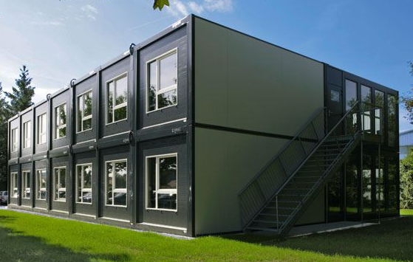
Система сборно-разборных модульных зданий
Высокая скорость сборки из типовых элементов, без применения спецтехники
Транспортировка монтажных комплектов в разобранном виде любым видом транспорта
Возможность выполнения нескольких циклов сборки-разборки без потери потребительских характеристик
Для возведения зданий не требуется разрешения на капитальное строительство

Slide 3
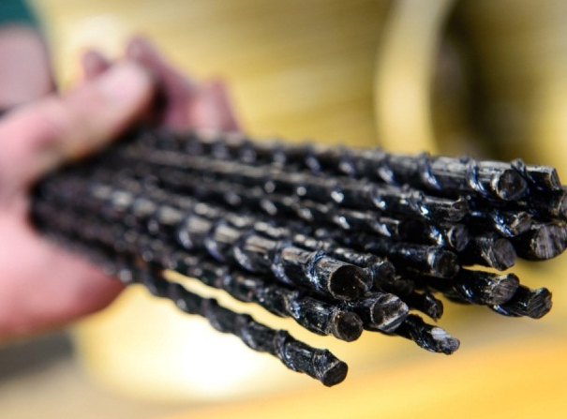
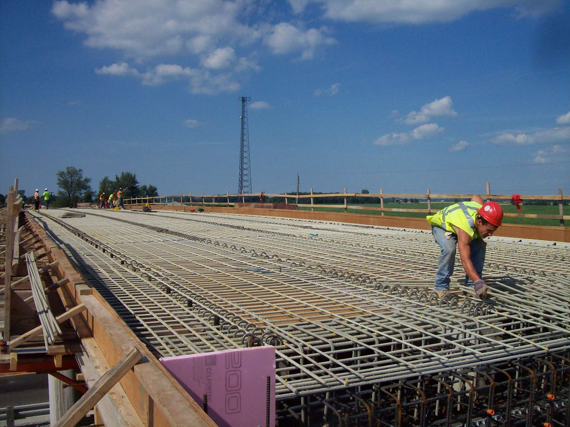
Применение в строительстве малоэтажных зданий и сооружений
Применение композитных материалов позволяет достичь такие важные цели, как снижение энергоемкости, трудоемкости, материалоемкости изготовления изделий и конструкций, повышение их качества, надежности.
Использование композитной арматуры в строительстве зданий и конструкций

Slide 4
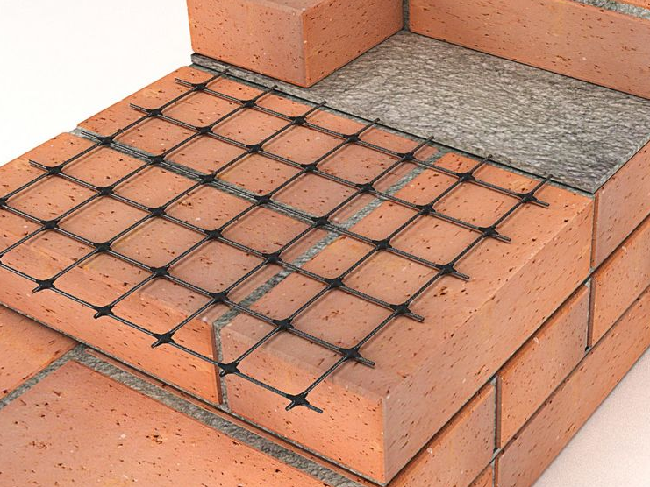
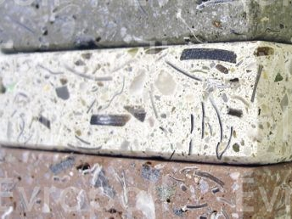
Применение в строительстве малоэтажных зданий и сооружений
Армирование кирпичных кладок композитными сетками
Армирование бетона композитной фиброй (фибробетон)

Slide 5
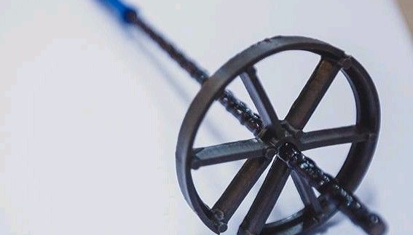
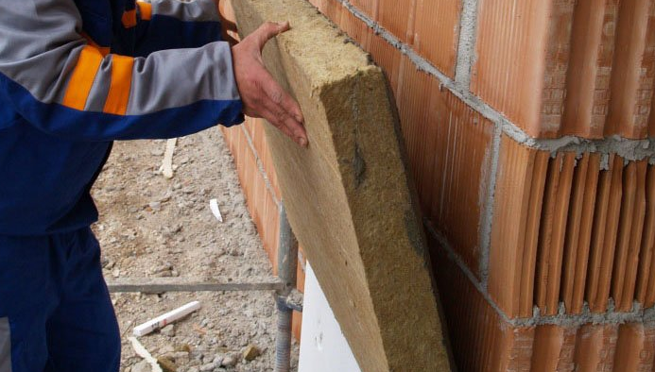
Применение в утеплении зданий и сооружений
Замещение стальных крепежных элементов и фасадных систем утепления на композитные способствует повышению теплосопротивления ограждающих конструкций на 7 - 15% по сравнению с традиционными материалами
Ликвидация «мостиков холода» за счет замены металлических крепежей на менее теплопроводные композитные
Теплоизоляция зданий и сооружений на основе базальтовой ваты

Slide 6
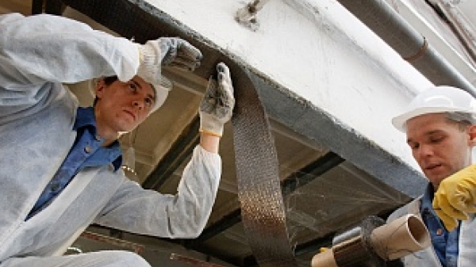
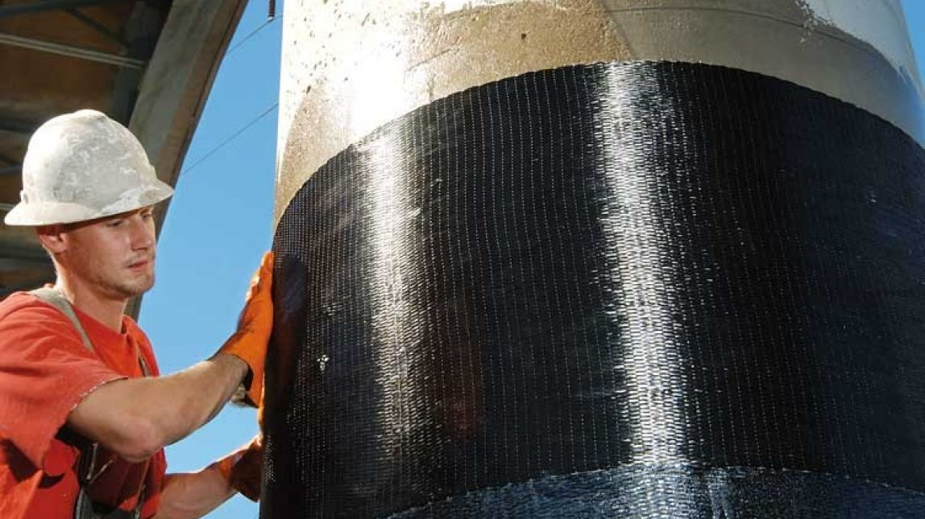
Ремонтные решения для различных объектов
Использование композитных материалов позволяет проводить ремонт и укрепление зданий, сооружений, пролетов, опор мостов, обеспечивая надежность конструкций и продлений срока их эксплуатации.
Укрепление зданий, сооружений
Укрепление несущих опор

Slide 7
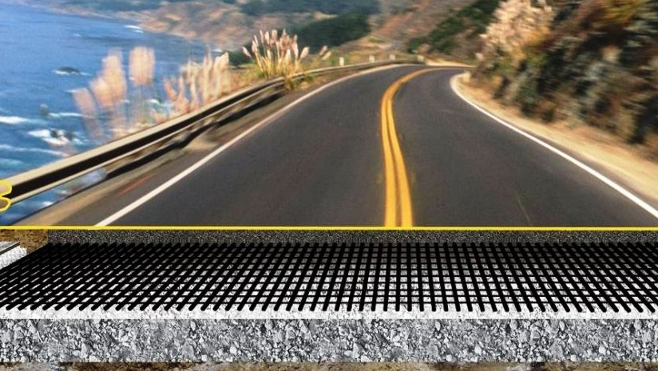
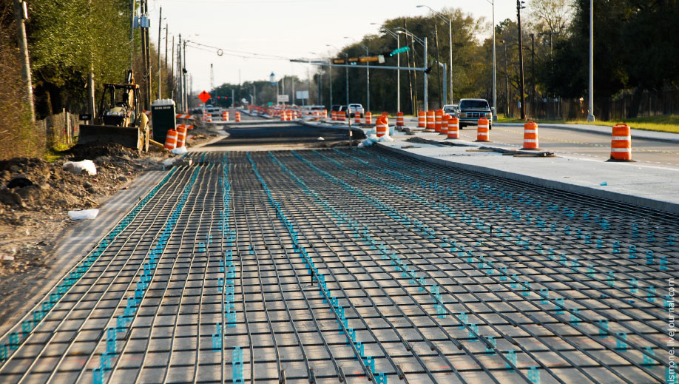
Применение в строительстве дорог
Использование композитного армирования дорожного полотна увеличивает грузоподъемность несущих конструкций до 4 раз и увеличивает межремонтный период в 8-10 раз.
Армирование дорожного полотна геосеткой
Армирование дорожного полотна композитной арматурой

Slide 8
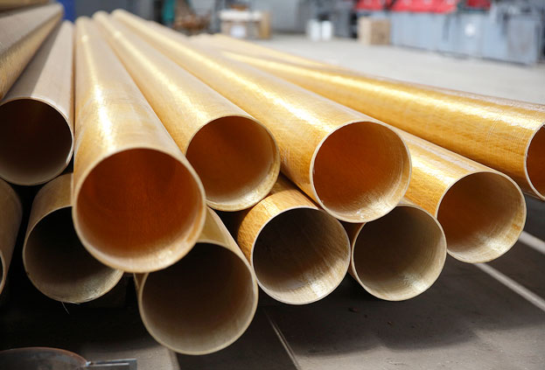
Применение в системах водоснабжения и отведения
  Тепловые потери не более 2 °С на километр трубопровода;
  Монтаж при температуре до –25°С со скоростью до 1000 м трубопровода в день;
  Повышенная пропускная способность теплоносителя за счет меньшего гидравлического сопротивления;
  Отсутствие эффекта «зарастания» сечения;
  Стойкость к любым видам коррозии, в том числе электрохимической от воздействия блуждающих токов;
  Экологичность;
  Простота и дешевизна ремонта (бандаж, накладка, клеевая заплата, замена части трубы).

Slide 9
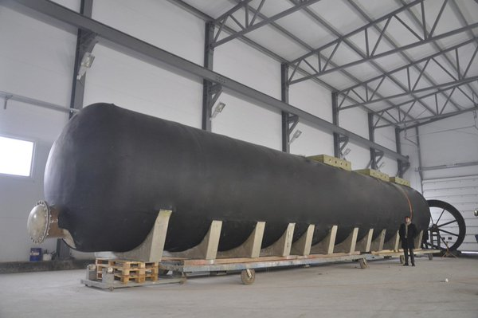
Резервуары для хранения отходов и продуктов необходимых для жизнедеятельности человека
Базальтопластиковые резервуары предназначены для хранения:
растворов кислот, щелочей, солей, спиртов;
нефтепродуктов (дизтопливо, керосин, нефть и др.) и прочих агрессивных сред.
отходов жизнедеятельности человека
Емкости при необходимости можно снабдить различными датчиками, системами контроля, защитными элементами и т.д., в зависимости от условий проекта. Все технологические отверстия (входные и выходные патрубки, для уровнемера, люк обслуживания и др.) выполнены из химически стойкого композитного материала.

Slide 10
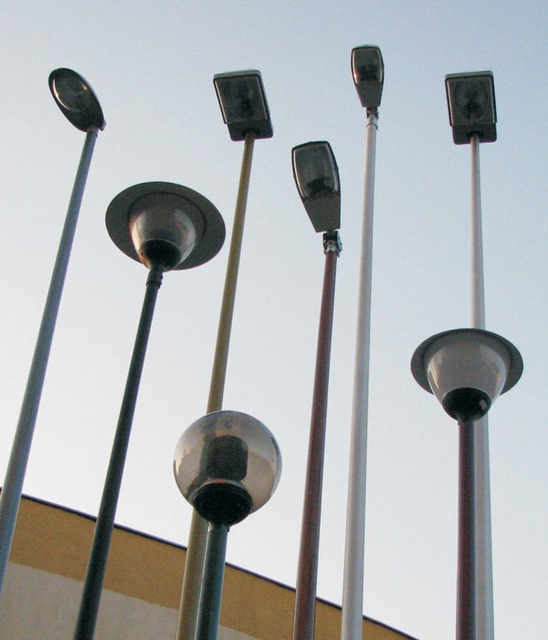
Решения для систем освещения

Slide 11
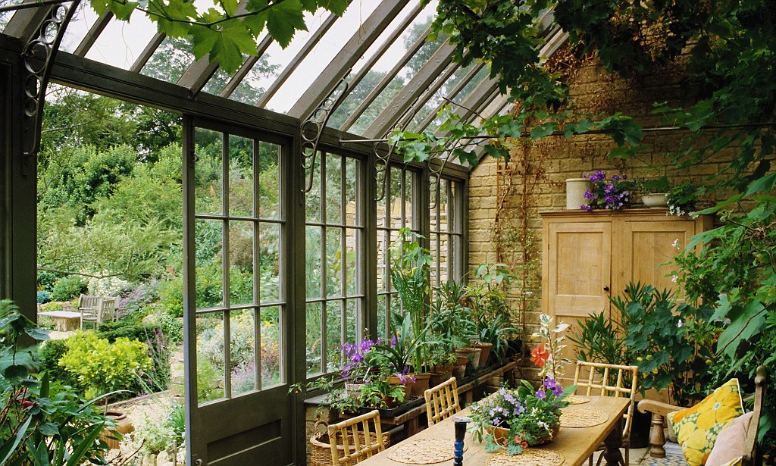
Решения для сельского хозяйства
Легкие теплоэффективные
светопропускающие ограждающие конструкции и теплицы

Slide 12
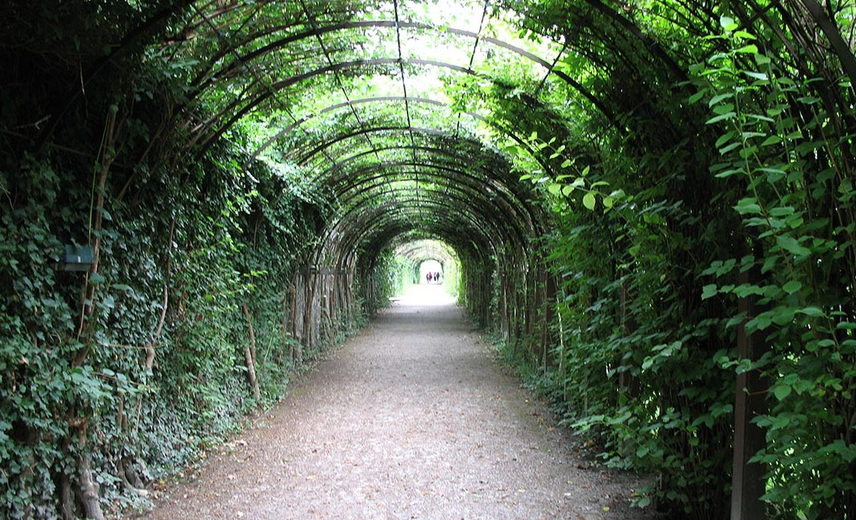
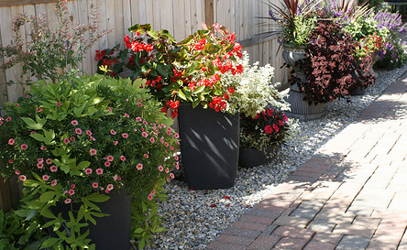
Решения для благоустройства парковых пространств
Композитные материалы на основе НБВ не подвержены химической и биологической коррозии, экологичны, стойки к перепадам температур. Технологичность материала позволяет использовать его для создания долговечных и надежных декоративных изделий и конструкций.
Малые архитектурные формы
Клумбы, вазоны

Slide 13
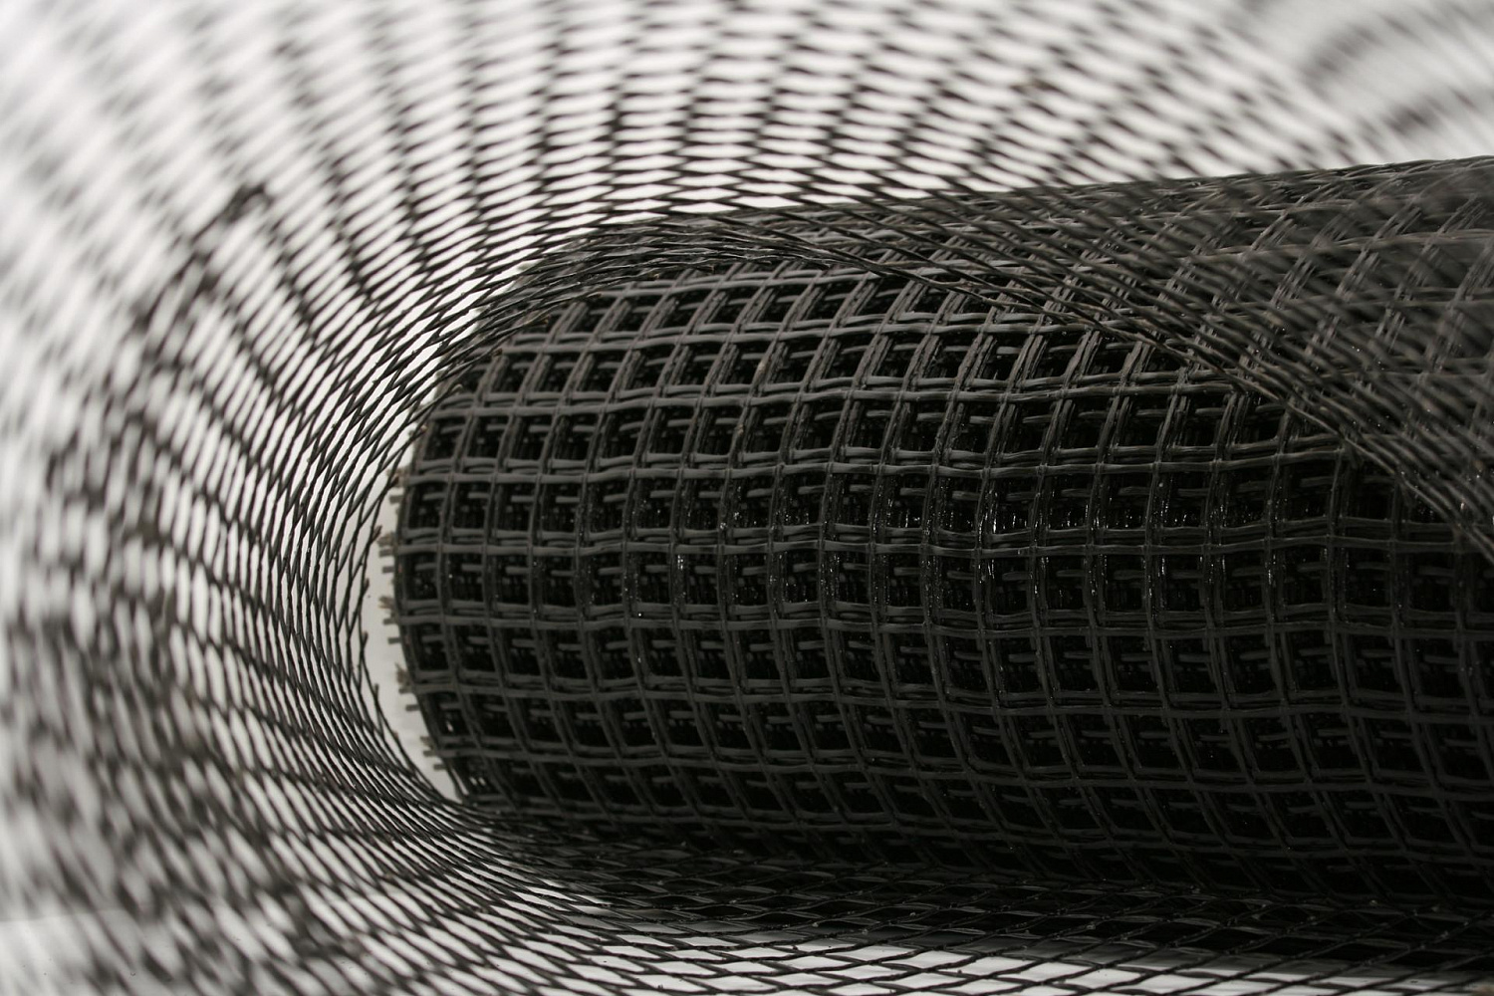

Будем рады сотрудничеству!
Контакты:
НП Базальтовые технологии и инфраструктурные решения”
+7 916-324-53-00
Никитин
Андрей Владиславович

